Slide 1
Тема проекта «Навигационные звезды и созвездия»
Муниципальное общеобразовательное бюджетное учреждение
«Средняя общеобразовательная школа «Кудровский центр образования № 1»
(МОБУ «СОШ «Кудровский ЦО № 1»)
Выполнили: Галеева Лия и жамбалдоржиева элина
Ученицы 5 класса
Проверил: Мочкарева Оксана Владимировна
учитель географии
Санкт-Петербург, 2018

Slide 2
Содержание
Почему мы выбрали эту тему?
Навигационные звезды. Что это?
Звезды в Галактике.
Список навигационных звезд.
Андромеда.
Сравнение звезд.
Бетельгейзе.
Путешествия по навигационным звездам.
Как ориентироваться по созвездии Малой Медведецы?
Что будет если звезды исчезнут?

Slide 3
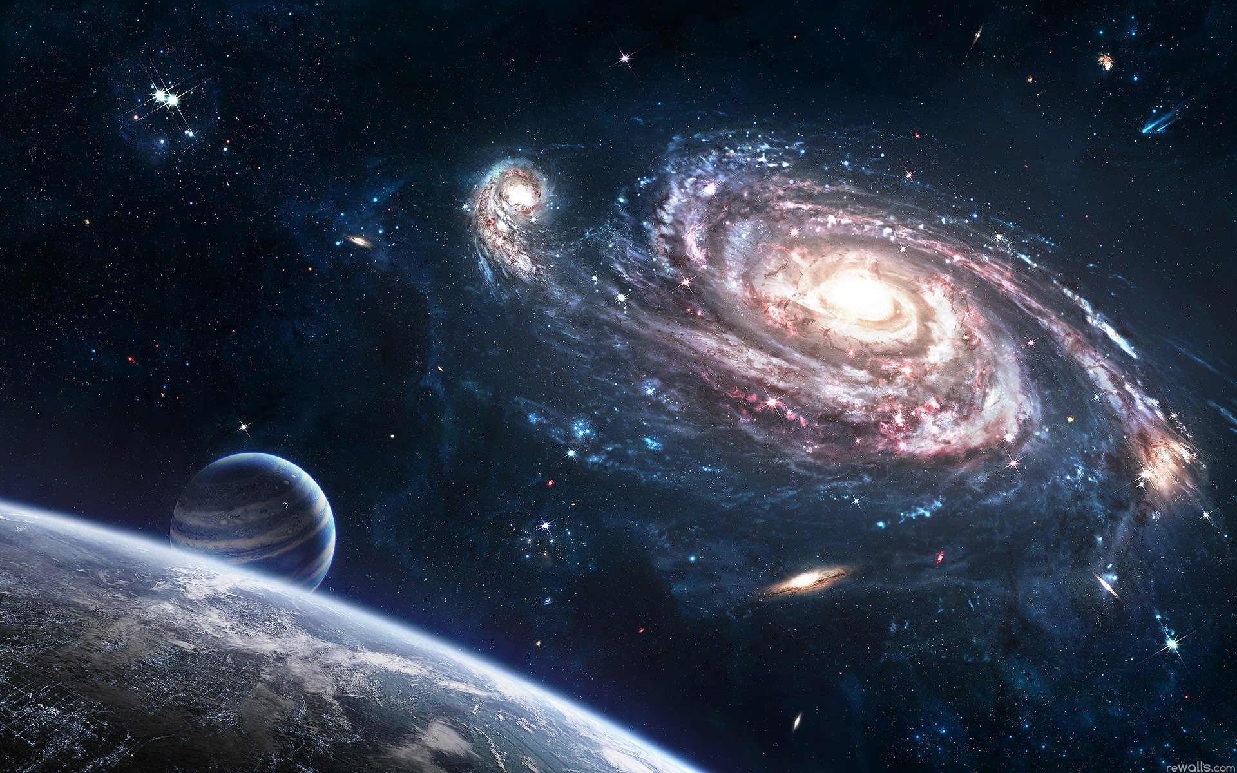
Почему мы выбрали эту тему?
Мы выбрали эту тему потому что нам всегда нравилось смотреть на звездное небо, находить созвездия которые мы знаем. Нам нравится красота планет созвездий, неизвестность некоторых астероидов, черных дыр, необычайных чудес космоса !
Для нас удивительно, как в прошлом, без современного оборудования, только по звездам мореплаватели и путешественники находили правильное направление.

Slide 4
Навигационные звезды. Что это?
Еще в древности люди умели ориентироваться по звездам. Это позволяло путешественником правильно выбрать направление на суше и на море. Астронавигация -это ориентирование по звёздам . Она сохранила своё значение и в наши дни. В авиации, мореплавании, сухопутных экспедициях и в космических полетах Навигационные звёзды – это звезды, с помощью которых в авиации, мореплавании и космонавтике определяют местонахождение и курс корабля. Из 6 тысячи звёзд, видимых невооруженным глазом, навигационными считают 26. Для всех этих звёзд составлены таблицы высот и азимутов, облегчающие решение навигационных задач. Для ориентирования в Северном полушарии Земли используются 18 навигационных звёзд. в Южном полушарии Земли используются 24 навигационные звезды, из которых 16 – те же, что и в Северном полушарии

Slide 5
ЗВЕЗДЫ В ГАЛАКТИКЕ
Всего в Галактике за год образуется около 200 новых звезд. Впервые в астрономических исследованиях фотографировать звезды стали в 80-ых годах 19 века. Следует заметить , что исследования проводились и проводятся лишь в определенных зонах неба.
Общее число звезд согласно исследованиям составляет 1000 на 1 квадратный градус звездного неба Земли. Это звезды до +18 видимой звездной величины .Более мелкие обнаружить пока трудно из-за отсутствия соответствующего оборудования с большой разрешающей способностью

Slide 6
Список Навигационных звезд
На Северном полушарии
На Южном полушарии
●Полярная ●Альдебаран
●Арктур ● Денеб
●Вега ●Бетельгейзе
●Капелла ●Процион
●Поллукс ●Альферац
●Альтаир ●Хамаль
●Регул ●Мирфак
●Сириус
●Спика
●Антарес

Slide 7
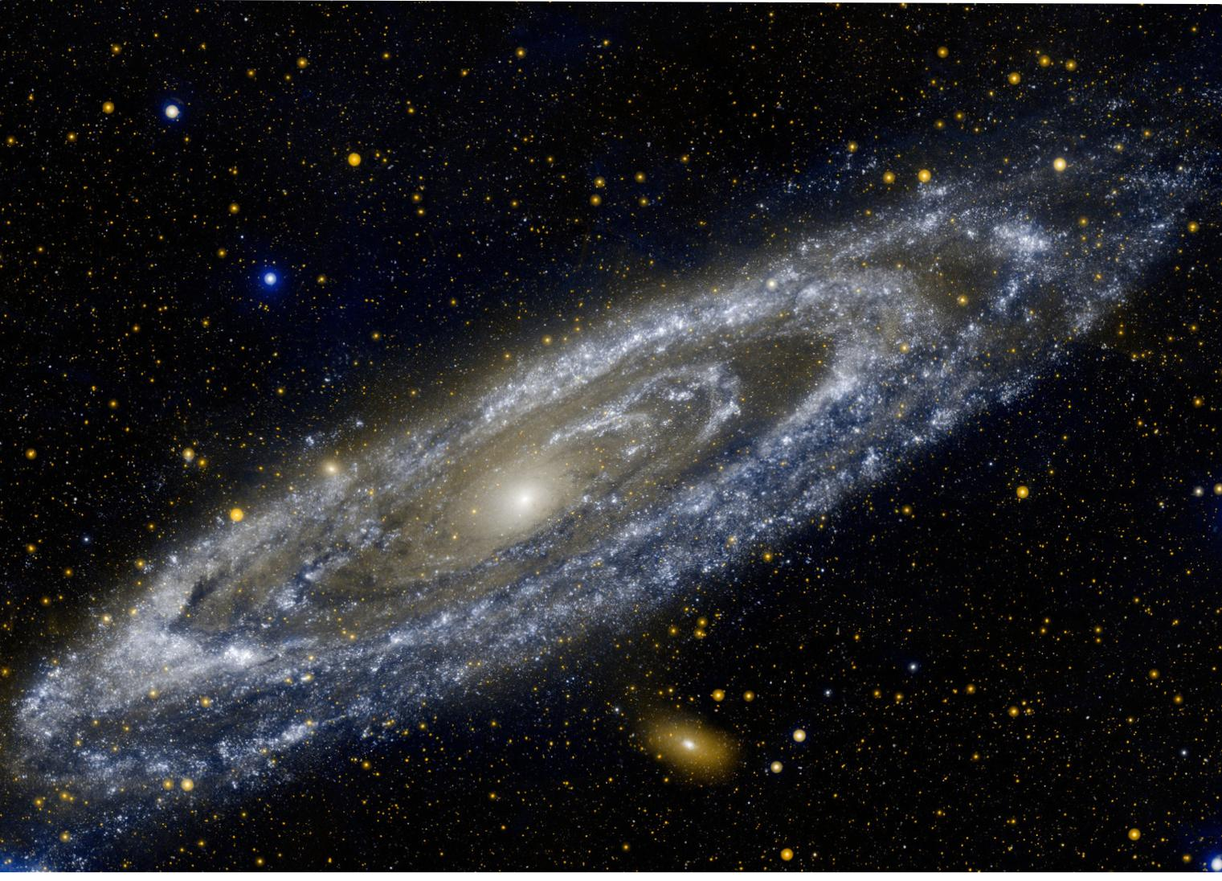
Андромеда
Андромеда — это созвездие северного полушария. Оно содержит три звезды и спиральную галактику Андромеды, видимую невооружённым глазом и известную с 10 века.Важнейший объект в созвездии —это спиральная галактика Туманность Андромеды со своими спутниками — карликовыми галактиками. Ещё в 10 веке за ней наблюдал персидский астроном Ас-Суфи, называя туманность «маленьким облачком». Туманность Андромеды-это ближайшая к нам спиральная галактика, удалённая примерно на 2 млн световых лет. И содержит около 300 млрд звёзд.

Slide 8
Сравнение звезд
Солнце -1.391.400 км
Сириус-2.000.000 км
Поллукс-11.000.000 км
Арктур- 35.341.560 км
Ригель- 95.000.000 км
Альдебаран-61.000.000 км
Бетельгейзе-556.560.000 км
Антарес-1.113.120.000 км

Slide 9
БЕТЕЛЬГЕЙЗЕ
ИНТЕРЕСНЫЙ ФАКТ :
Звезда Бетельгейзе так велика, что внутри нее могли бы разместиться Солнце и орбиты Меркурия, Венеры, Земли и Марса

Slide 10
Звездная карта
Звездная карта – это изображение звездного неба или его части, показывающее расположенные на ней объекты звезды, планеты, и кометы в определенной системе условных знаков.
Набор звездных карт, содержащих смежные участки неба, называются звездным атласом.
Звездная карта предназначена для поисков астрономических объектов на небе с объектами в каталогах и поиска объектов по их координатам. С помощью звездной карты также могут быть определены приблизительные координаты небесных объектов

Slide 11
Путешествия по навигационным звездам
Во время своих путешествий Джеймс Кук ни раз пользовался навигационными звездами. Он был мореплавателем и картографам, занимался составлением карты материков. Во время своих кругосветных путешествий Джеймс Кук пользовался навигационными звездами, что ему помогало добираться до нужных материков.

Slide 12
Как ориентироваться по созвездию малой медведицы
Ковш- это созвездие Большой медведицы - главный ориентир на Звездном небе северного полушария. В созвездии Малой Медведицы Полярная цвета является главным звездным компасом. Если встать к ней лицом, то легко определить Стороны горизонта. Этот простой способ который ещё в древности позволял отправляющимся в дальний путь, правильно выбрать направление на суше и на море.

Slide 13
Большая медведица
Большая медведица - незаходящие созвездия северного полушария неба. Семь звёзд в Большой Медведице составляет фигуру, напоминающую ковш с ручкой две самые яркие звезды Ялиот и Духа по на ручке «ковша можно найти Полярную звезду. Наилучшие условия для видимости - в марте и апреле . Тогда созвездие видно на всей территории России.

Slide 14
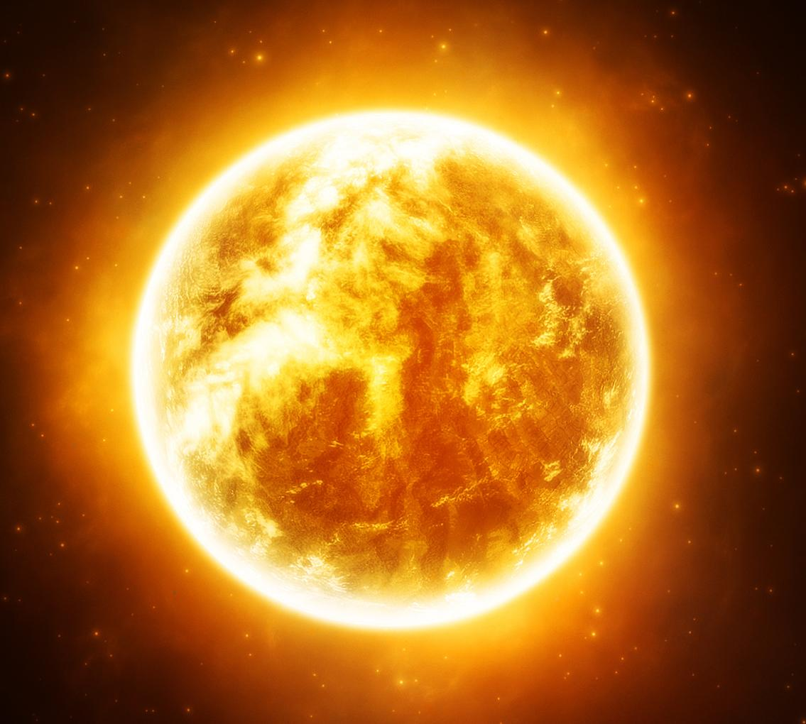
Что будет если звезды исчезнут?
В первую очередь Земля погрузится во тьму. Произойдет это примерно через 8 минут после того, как Солнце исчезнет.Не менее суровым испытанием станет жестокий холод. В течение недели температура планеты упадет примерно до -17°С. Холодно, но недостаточно, чтобы заморозить человечество.На то, чтобы планета охладилась до -100 градусов понадобится год.Однако Земля без Солнца также означает отсутствие фотосинтеза.Наконец, Солнце удерживает Землю на своей орбите — недаром ее диаметр в 100 раз больше, чем у нашей планеты. Без гравитационного «поводка» Земля может улететь куда угодно и столкнуться с другим космическим телом.

Slide 15
Список использованных источников
http://www.astronom2000.info/астрономия/звезды-и-созвездия/
https://slovar.wikireading.ru/529736
http://scienceland.info/geography6/navigational-stars
http://sch119.narod.ru/Project/levochkina/1501.htm
http://www.bolshoyvopros.ru/questions/2323238-skolko-navigacionnyh-zvjozd-suschestvuet-na-nebe.html
https://ru.wikipdia.org/wiki/Кук,_Джеймс
http://www.barque.ru/advice/1982/celestial_navigation_for_yachtsman
http://ours-nature.ru/lib/b/book/415448433/4
http://stu.sernam.ru/book_aa.php?id=14
http://900igr.net/prezentacija/astronomija/zvjozdnye-sozvezdija-63499/navigatsionnye-zvezdy-9.html
http://slovariki.org/arhitekturnyj-slovar/3909
https://www.syl.ru/article/184944/new_sozvezdiya-severnogo-polushariya-nazvaniya-foto-samoe-yarkoe-sozvezdie-severnogo-polushariya
https://symvolik.ru/sozvezdiya-severnogo-polushariya

